Slide 1
IBOR
Bc. Ondřej Přítel a spol.

Slide 2
InterBank Offered Rate
LIBOR
PRIBOR
EURIBOR
TIBOR

Slide 3
InterBank Offered Rate
LIBOR
Ukončený v července 2023.
PRIBOR
Platný.
EURIBOR
Platný.
TIBOR
Platný.

Slide 4
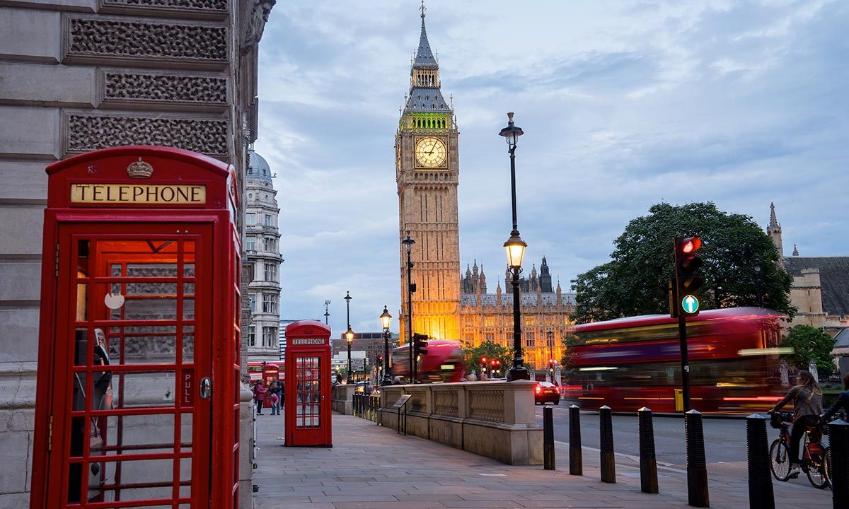
LIBOR

Slide 5
Definice
LIBOR byl definován jako sazba, za kterou by si jednotlivá banka z panelu přispěvatelů mohla půjčit prostředky, o které by požádala a přijala nabídku na mezibankovním trhu v rozumné velikosti, těsně před 11. hodinou londýnského času.

Slide 6
Upřesnění definice
Sazba podle vnímání nákladů na financování v mezibankovním trhu.
Sazby musí být vytvářeny v Londýně, nikoli jinde.
Příspěvky musí být pro danou měnu.
Sazby musí být předkládány pracovníky odpovědnými za řízení hotovosti.
Definice „prostředků“.

Slide 7
Vývoj
Vznik – 1984
Před 2013: 10 měn, 15 dat splatnosti
Po 2013: 5 měn, 7 dat splatnosti

Slide 8
LIBOR
Měny
Data splatnosti
Americký dolar (USD)
Euro (EUR)
Britská libra (GBP)
Japonský jen (JPY)
Švýcarský frank (CHF)
1 den
1 týden
1 měsíc
2 měsíce
3 měsíce
6 měsíců
12 měsíců

Slide 9
Jak se LIBOR počítá?

Slide 11
Proč je LIBOR důležitý?
Kolem roku 2012 350 biliónů dolarů bylo navázáno na LIBOR.
Rozpočet USA v roce 2023: $6 biliónů
HDP USA v 2023: $27 biliónů
HDP světa v 2023: $105 biliónů
Pokuta Googlu: $2 100 000 000 000 000 000 000 000 000 biliónů

Slide 12
Není to špatně?
M0 = Fyzické peníze (bankovky a mince): $8-10 biliónů
M1 = M0 + vklady na požádání: $40–50 bilionů
M2 = M1 + vklady s dohodnutým termínem splatnosti a spořicí účty: $80–100 bilionů
M3 = M2 + širší peněžní agregáty: $150+ biliónů

Slide 13
Proč je USD LIBOR důležitý?
½ amerických studentských půjček s pohyblivou úrokovou sazbou byla navázána na USD LIBOR.
V roce 2008 bylo 60% prime hypoték s pohyblivou úrokovou sazbou a téměř všechny subprime hypotéky vázány na USD LIBOR.

Slide 14
Šmeleníčko šmelení

Slide 15
"Hi Guys, We got a big position in 3m libor for the next 3 days. Can we please keep the lib or fixing at 5.39 for the next few days. It would really help. We do not want it to fix any higher than that. Tks a lot.„ SEPT. 13, 2006 Senior trader in New York to submitter
“For Monday we are very long 3m cash here in NY and would like the setting to be set as low as possible ... thanks”
DEC. 14, 2006
Trader in New York to submitter
“Pls go for 5.36 libor again, very important that the setting comes as high as possible ... thanks.”
JULY 29, 2007
Trader in New York to submitter

Slide 16
Krize 2008
Nízká LIBOR sazba
Bance se daří dobře. Může si levně půjčit.

Slide 17
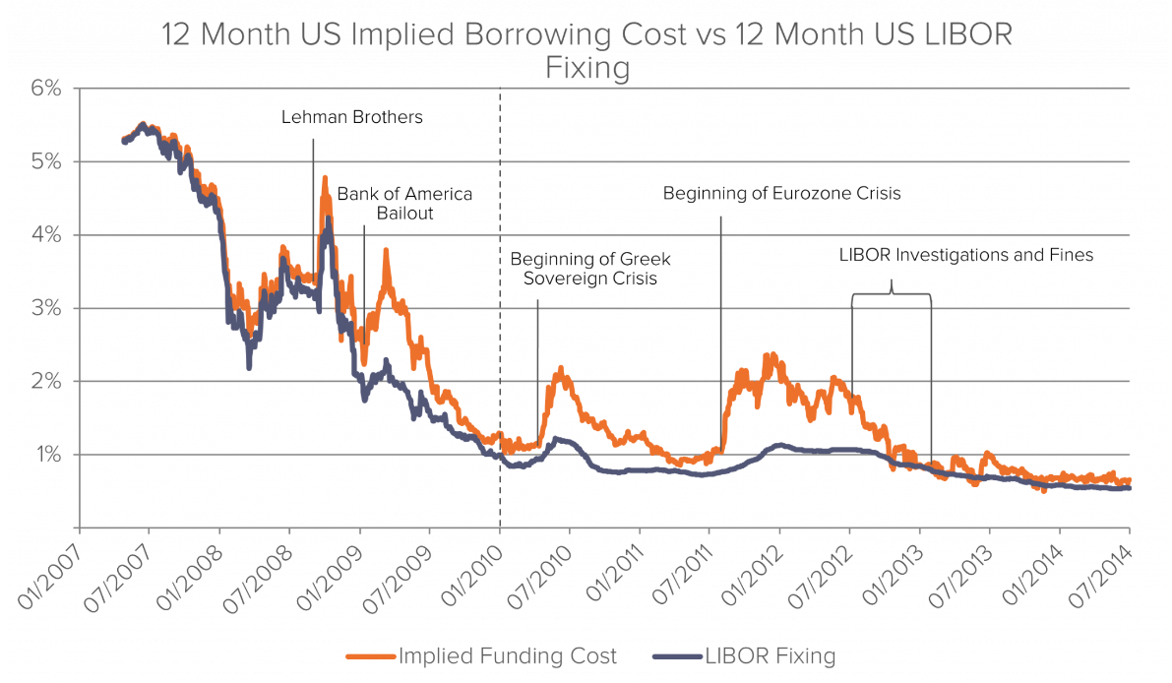

Slide 18
Důsledky
Barclays dostala pokuty dohromady za 420 miliónů dolarů.
Nikdo jiný nebyl odsouzen.
Škody kvůli manipulaci = cca 10 miliard dolarů
LIBOR více regulován.
Postupný odsun od LIBORu. Okamžité odstoupení od několika měn a dat splatnosti.

Slide 19
Náhrada za USD LIBOR

Slide 20
SOFR
= Secured Overnight Financing Rate
Vyvinul FED v roce 2018.
Výhody:
Založena na skutečných datech z trhu, konkrétně na jednodenních (overnight) REPO transakcích.
Nevýhody:
Jednodenní.
Vychází z historických transakcí. Nereflektuje budoucí vývoj.

Slide 21
SOFR
= Secured Overnight Financing Rate
Vyvinul FED v roce 2018.
Výhody:
Založena na skutečných datech z trhu, konkrétně na jednodenních (overnight) REPO transakcích.
Nevýhody:
Jednodenní.
Vychází z historických transakcí. Nereflektuje budoucí vývoj.

Slide 22
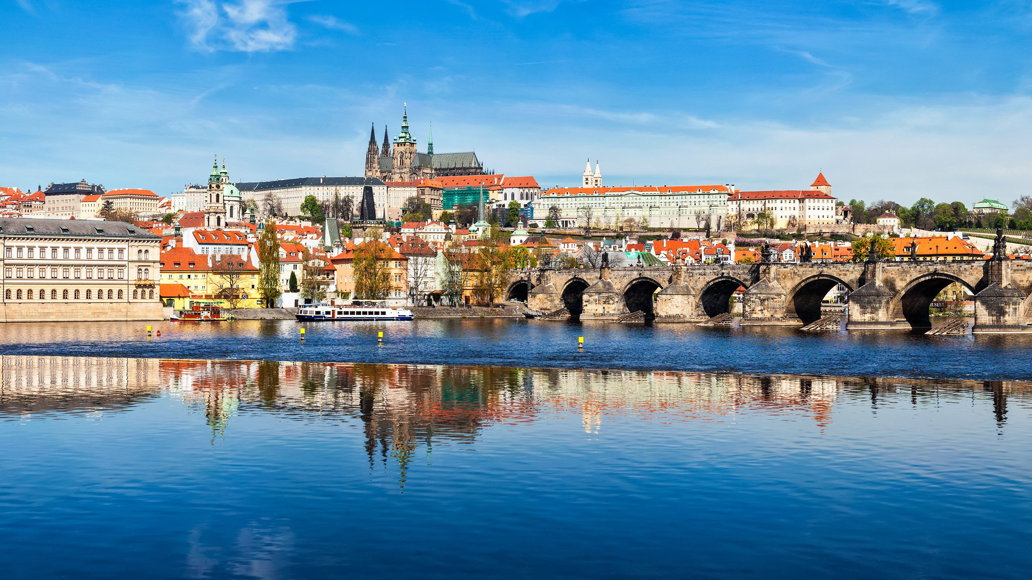
PRIBOR

Slide 23
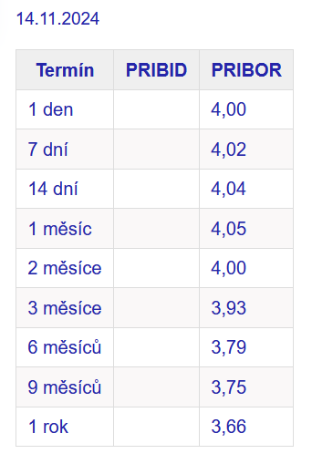
Banky
Česká spořitelna
Komerční banka
ČSOB
Raiffeisenbank
UniCredit Bank
Moneta Money Bank
J&T Banka
a další

Slide 24
Hypotéka s pohyblivou sazbou RaiffeisenBank

Slide 25
MEET THE TEAM
DĚKUJEME ZA POZORNOST!
Bc. Ondřej Přítel
Ondra Kamarád
Andreas Freund
Ondrášek Přítelů
Vedoucí projektu
Content provider
Tvůrce prezentace
Spirituální vůdce

Slide 26
Zdroje:
https://archive.nytimes.com/www.nytimes.com/interactive/2012/07/10/business/dealbook/behind-the-libor-scandal.html
https://www.imf.org/external/pubs/ft/fandd/basics/54-london-interbank-offered-rate.htm
https://www.rba.gov.au/publications/fsr/2021/apr/box-a-the-transition-away-from-libor.html
https://www.summaglobal.com/newsletters/retiring-libor/
https://en.wikipedia.org/wiki/Libor
https://fideres.com/was-libor-manipulation-confined-to-2007-2009/
https://www.cnb.cz/cs/financni-trhy/penezni-trh/pribor/fixing-urokovych-sazeb-na-mezibankovnim-trhu-depozit-pribor/index.html?date=21.11.2024
https://www.rb.cz/osobni/hypoteky/nabidka-hypotek/hypoteka-s-pohyblivou-sazbou
https://www.jpmorgan.com/insights/markets/libor/the-global-move-away-from-LIBOR

